Slide 1
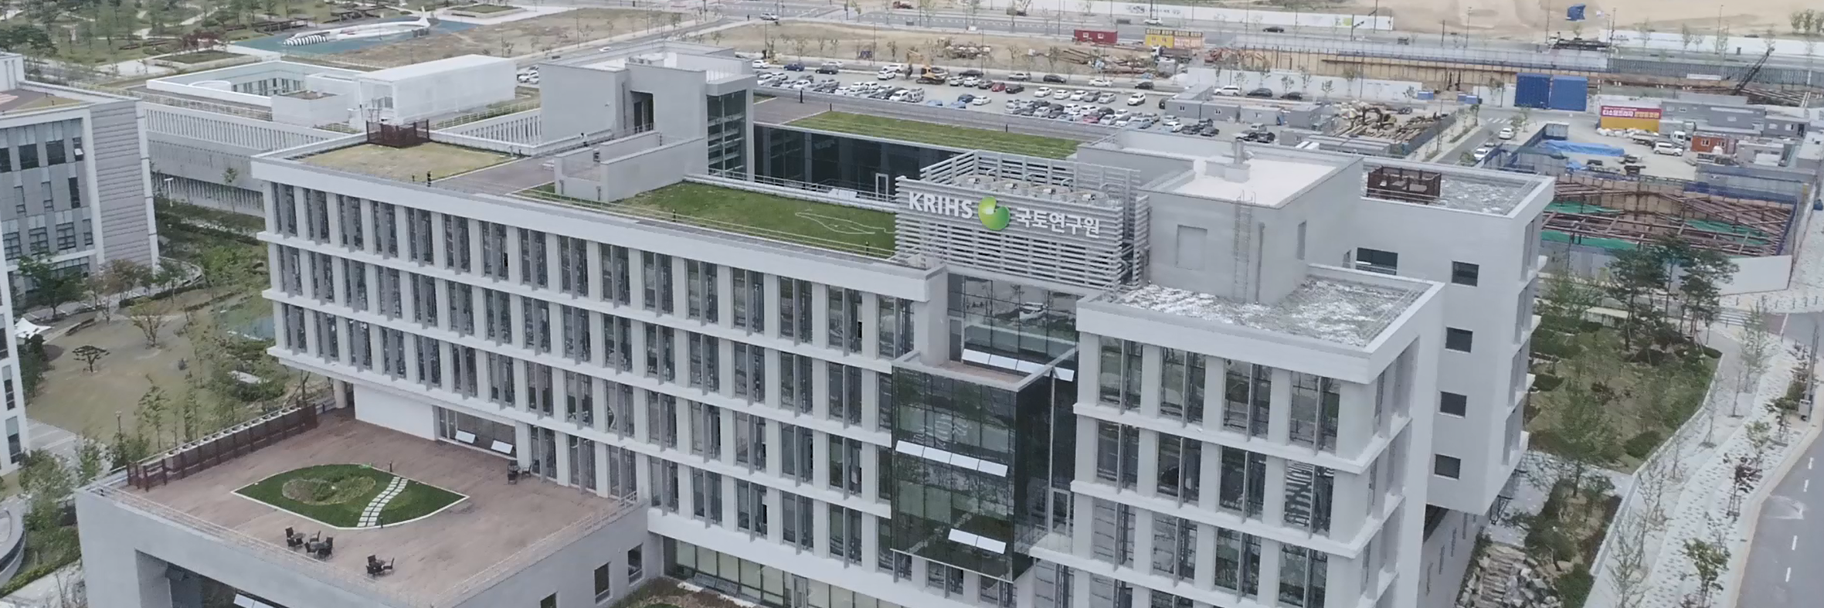
새로운 도전 전사적 SDN 구축사례
송정현 책임전문원, 국토연구원

Slide 2
Changing IT Landscape
Notes:
It환경은 지속적으로 변화하고 있습니다.

Slide 3
Why SDN?
신청사 이전에 따른 네트워크 시스템 전면 재 구축의 기회
배 경
캠퍼스 망 네트워크 시스템을 중앙 집중화된 단일 관리시스템으로 구축
향후 10년을 내다볼 수 있는 차세대 네트워크 기술의 도입
소프트웨어 업그레이드를 통한 지속적인 보안 위협에 대응
GUI 인터페이스를 통해 손쉬운 네트워크 관리
고정IP 환경에서의 IP 모빌리티 구현
목 표
인프라 통합관리 및 정책기반 자동화를 위한 SDN 기반의 네트워크 구축
ACL을 탈피하는 SDN 정책 설계를 통한 보안이 강화된 네트워크 구축
IP전화망, 무선랜 등 레거시 네트워크 통합 관리 시스템 구축

Slide 4
Why SDN?
기존 Tiered 디자인 개념도
Challenge
외부망
1/10GE
구조
G
*호스트 Gateway
디자인: 계층적 디자인의 병목 구조 개선 요구
L2/L3 디자인: Active-Standby의 이중화 구조
L3
성능
100M/1GE -> 1/10GE 호스트 증가로 인한 대역폭 개선 요구
G
G
G
G
G
L2
보안 / 운영
네트워크 보안 정책 적용 요구 증가
네트워크 가시성 개선 요구
서버팜
DMZ
사용자
IP전화기
WIPS

Slide 5
Legacy vs. SDN(ACI)
Legacy 네트워크 Challenge
ACI Solutions
구조
구조
디자인: 계층적 디자인의 병목 구조 개선 요구
L2/L3 디자인: Active-Standby의 이중화 구조
디자인: SPINE-LEAF 기반
L2/L3: Active-Active 기반의 SPINE 2중화 적용
성능
성능
100M/1GE -> 1/10GE 호스트 증가로 인한 대역폭 개선 요구
네트워크 연결: 80GE
호스트 연결: 1/10GE
보안 / 운영
보안 / 운영
네트워크 보안 정책 적용 요구 증가
네트워크 가시성 개선 요구
네트워크 컨트롤러를 통한 네트워크 보안 정책 적용
네트워크 컨트롤러를 통한 모니터링 (API연동)

Slide 6


Yes SDN !!
신규 ACI 패브릭 구조
Solutions
외부망
구조
40GE
디자인: SPINE-LEAF 기반
L2/L3: Active-Active 기반의 SPINE 2중화 적용
G
*호스트 Gateway
Anycast G/W
(Active-Active)
성능
L3
네트워크 연결: 40GE(최대 80GE)
호스트 연결: 1/10GE
보안 / 운영
G
G
G
G
G
G
G
G
G
G
G
G
네트워크 컨트롤러를 통한 네트워크 보안 정책 적용
네트워크 컨트롤러를 통한 모니터링 (API연동)
DMZ
서버팜
사용자
IP전화기
WIPS

Slide 7
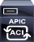

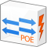






How SDN?
SDN Spine 스위치, SDN Leaf 스위치, SDN 컨트롤러, 관리용 L2스위치, NAC 등 내부 업무망 구축
SDN 컨트롤러
SDN 패브릭
SPINE
OOB
APIC
G
G
G
G
G
G
G
G
G
G
G
G
LEAF
Internet / DMZ
IP 전화망
무선/WIPS
사용자
서버팜
인터넷
1
2
3
4
5
6

Slide 8
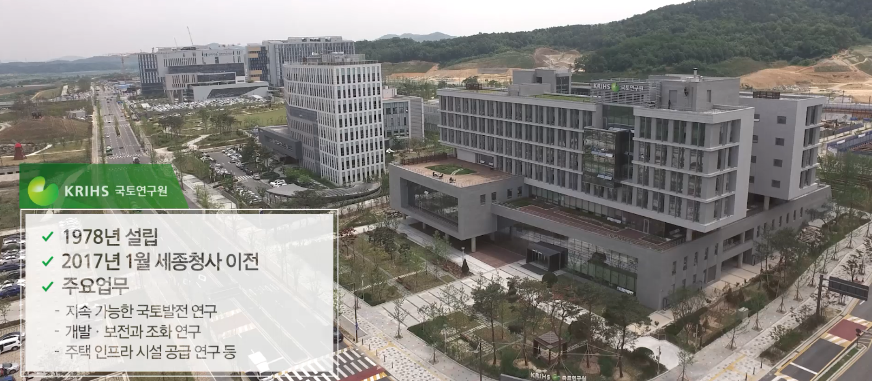



To the SDN
[
]
유연성, 확장성, 민첩성이 확보된
국토연구원 소프트웨어 정의 네트워크 구축
프로젝트 기간
사업 시작
신청사 OPEN
3개월
2016. 10
2017. 1
안양에서 세종으로 청사 이전
새로운
네트워크
구축 결정
고성능
SDN
설계
약 1년여
사전 조사
유연한
디자인
미래지향적
투자보호
다양한
레퍼런스

Slide 9




To the SDN
[
]
유연성, 확장성, 민첩성이 확보된
국토연구원 소프트웨어 정의 네트워크 구축
사업수행 3대 목적
확장성
높은 디자인
유연한
네트워크 구성
IT 민첩성
본 사업 배경
SDN 네트워크 안정적 구축
고성능 인프라 구축과 확장성
IT 경쟁력 강화
초단기 사업에 따른 네트워크 구축의 안정성 보장
최단시간의 안정화를 통한 전사적인 네트워크 서비스 개통
다양한 레거시 솔루션과의 효율적인 연동 체계 구현
최대 80GE에 따르는 초고속 리프 스파인망 구성
APIC을 통해 NMS 없는 NMS환경 구현
지속적인 IT 트렌드 변화에 대응을 위한 소프트웨어 저의 환경 구성
장애를 최소화하고 효율적인 운영을 통한 망 운영의 경쟁력 강화

Slide 10
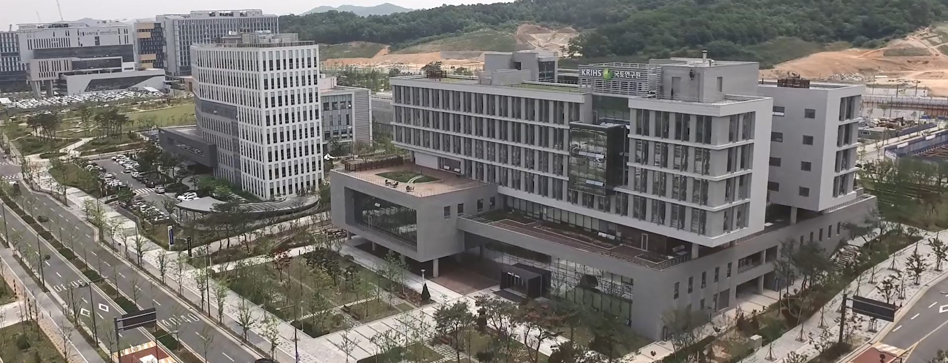


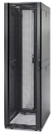
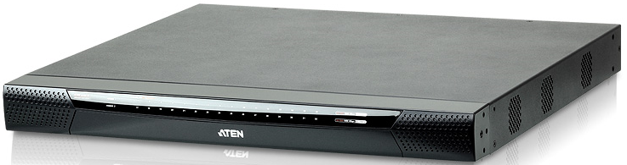

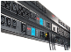
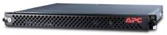
신청사의 전 IT 인프라를 연결하는 SDN 기반의 네트워크 구축
국토연구원은 SDN 네트워크를 기반으로 지속적인 투자를 통해 Overlay 환경을 구현
Internet / DMZ
SDN 패브릭
SDN 컨트롤러
인터넷
SPINE
OOB
APIC
G
G
G
G
G
G
G
G
G
G
G
G
LEAF
전산인프라관리 시스템
IP 전화망
무선/WIPS
사용자
서버팜
SDN은 가상화 환경에 가장 적합한 솔루션

Slide 11


논리적 Tenant
네트워크 정책 설계를 통한 SDN Tenant 구조로 향후 하드웨어 설정 변경 없이 다양한 EPG 구성으로 사용자 정책을 쉽게 변경할 수 있는 환경 구현
국토연구원
사용자 환경 Tenant
연동되는 EPG 간 통신을 위하여 Contract 정의
내부 사용자가 인터넷을 사용할 경우 방화벽을 거치도록 정의
SPINE
Tenant
방문자용 무선 Tenant
Context
Context
무선랜 사용자의 관리 및 인증을 위하여 인터넷 사용시 방화벽을 거치도록 G/W(External EPG) 정의
G/W
EPG1
Bridge Domain
Bridge Domain
Bridge Domain
Bridge Domain
LEAF
LEAF
LEAF
LEAF
LEAF
LEAF
사용자
IP 전화망 Tenant
WEB
PoE SW
PoE SW
EPG
A~C
NAC
EPG
E~G
EPG
IU_A
EPG
IU_F
EPG
IP_A~G
EPG
EU_A~G
각 층간 전화망 사용자(1층~7층)간 통신여부 정의
전화망 사용자의 Call 처리를 위한 컨트롤러 객체 추가, 인터넷 IP전화 사용시 방화벽을 거치도록 G/W(External EPG) 정의
DMZ
서버팜
사용자
IP전화
IP 전화기
WIPS
무선망

Slide 12
요약
선택 이유
다양한 레퍼런스, 풍부한 기술지원, 지속적인 소프트웨어 버전 업그레이드 등을 장점으로 SDN(시스코 ACI) 선택
SDN
장점
운영
중앙 집중형 솔루션으로 적은 인력으로 효율적인 운영이
가능
보안
정책 기반의 네트워크이기때문에 효율적, 보안에 철저한
네트워크로 정책 설계 가능
Mobility
고정 IP환경에서 IT Mobility를 실행하여 연구원 내에
어느 위치에서도 네트워크를 원활하게 사용
구축비용
초기 레거시 네트워크로 설계하고 비용을 책정하였으나
SDN(ACI)로 구축하여 2/3 비용으로 네트워크를 구축
운영비용
기존 레거시 네트워크에 비해 저렴한 비용으로 운영
향후에 적은 비용으로 업그레이드가 가능

Slide 13

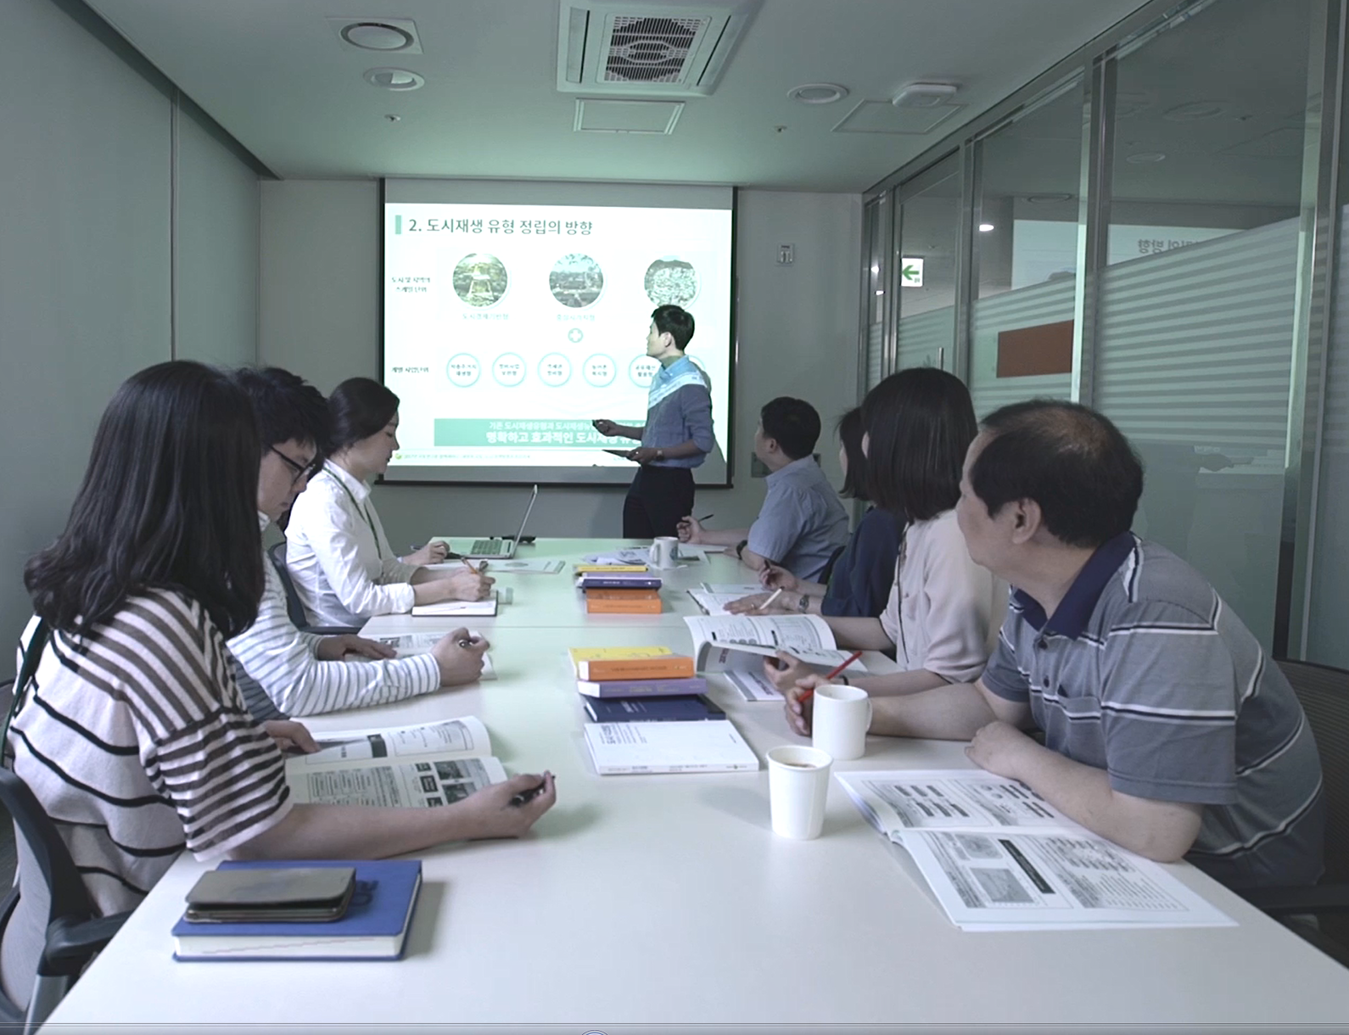
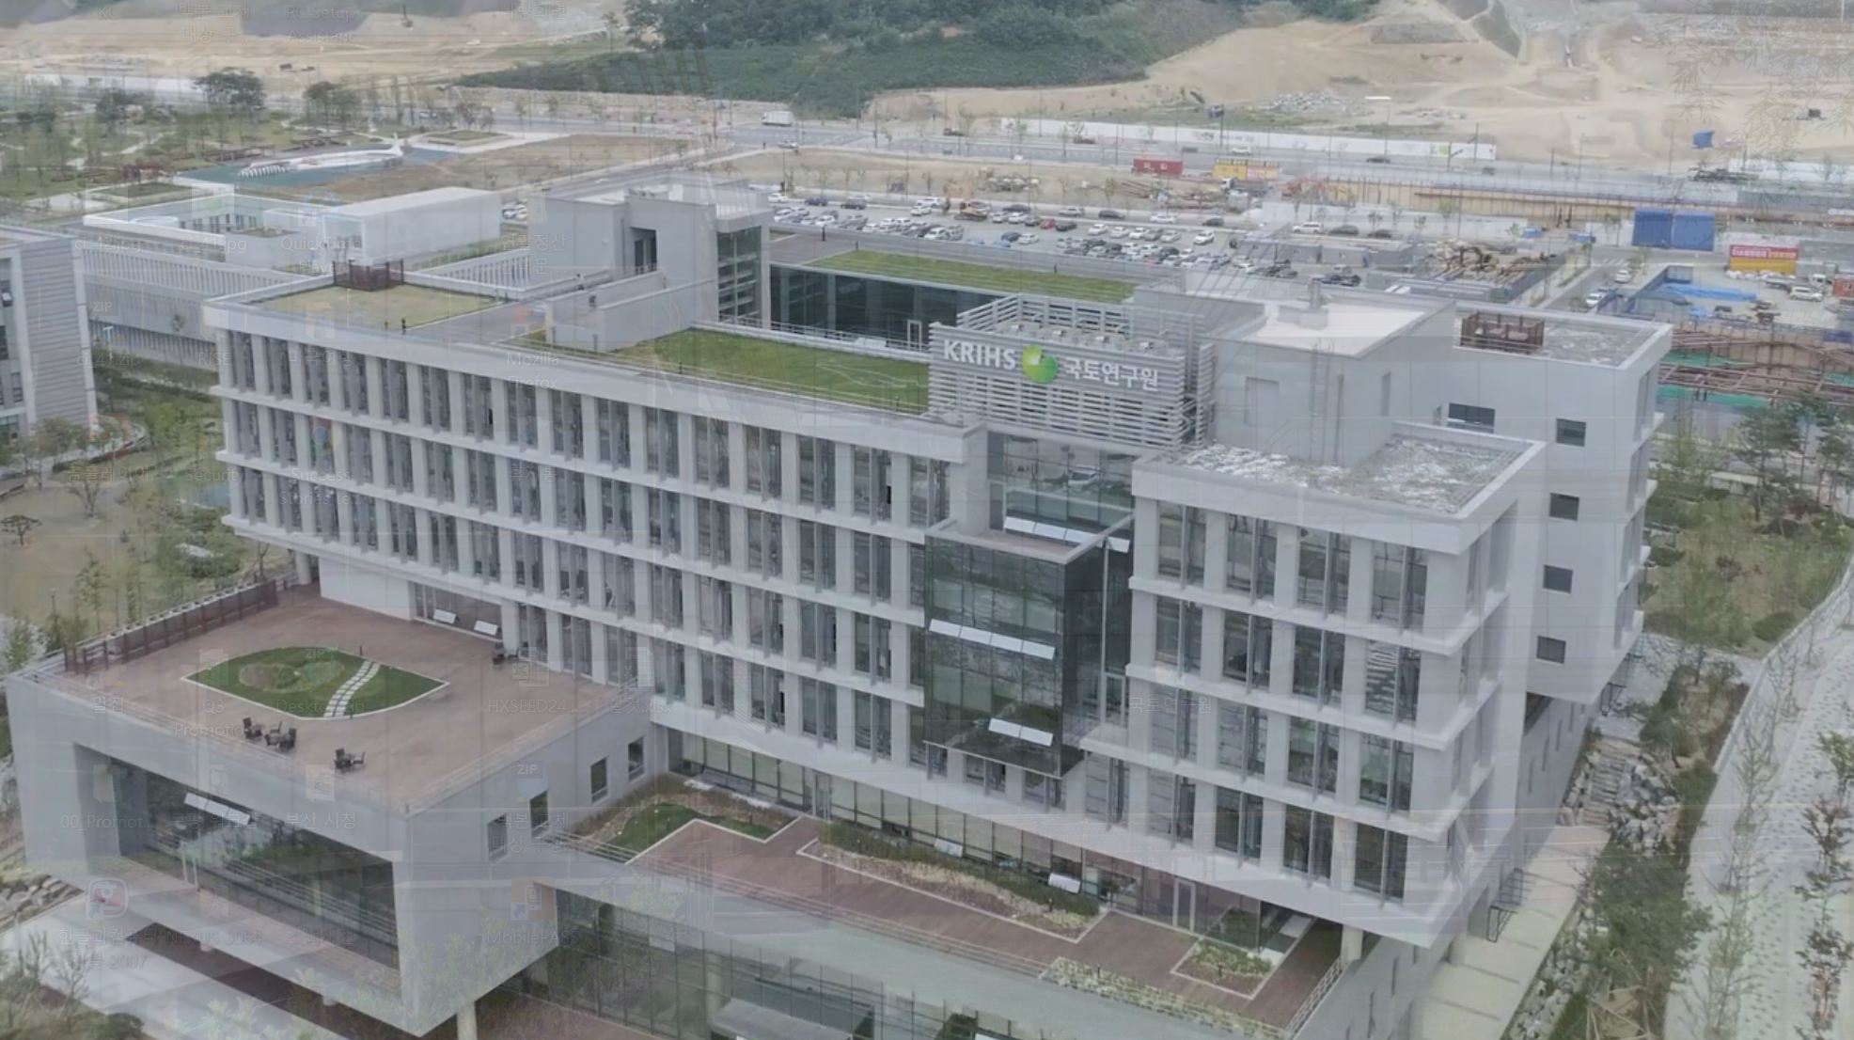

앞으로의 국토연구원은…
향후 계획
국토연구원은 모든 네트워크와 인프라를 가상화 할 계획
SDN(ACI)은 가상화 환경에 가장 적합한 솔루션
향후 계획
향후 가상화를 통한 네트워크 오버레이도 구축 예정

Slide 14
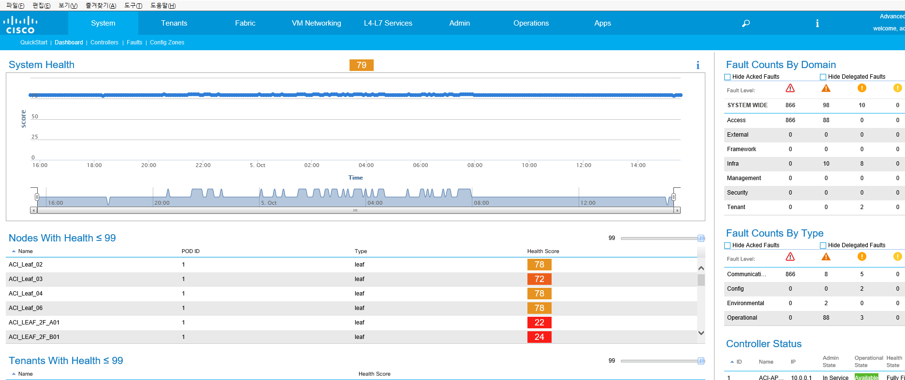
SDN의 실제 운영

Slide 15
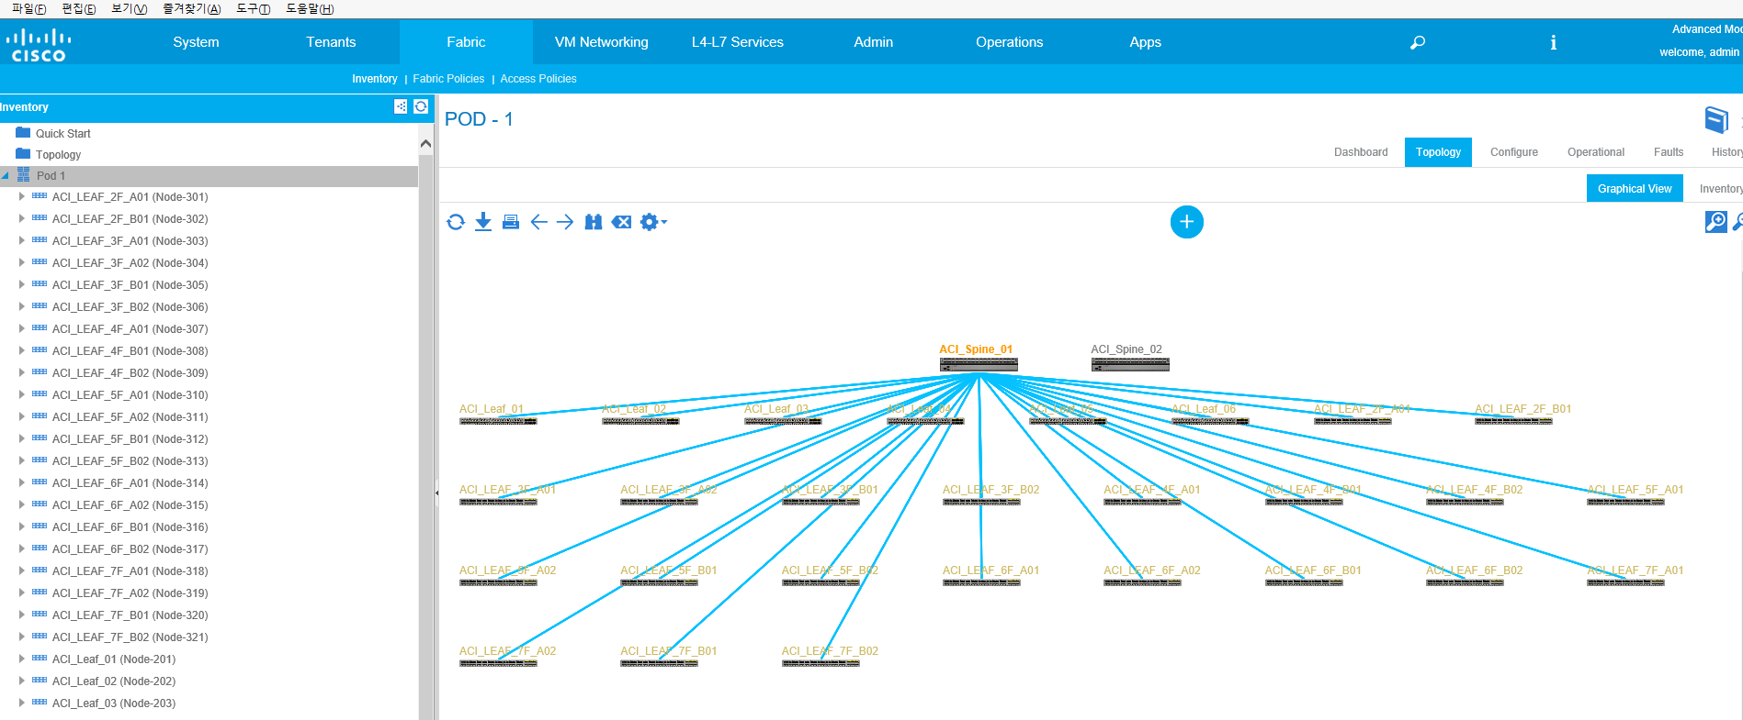
SDN의 실제 운영

Slide 16
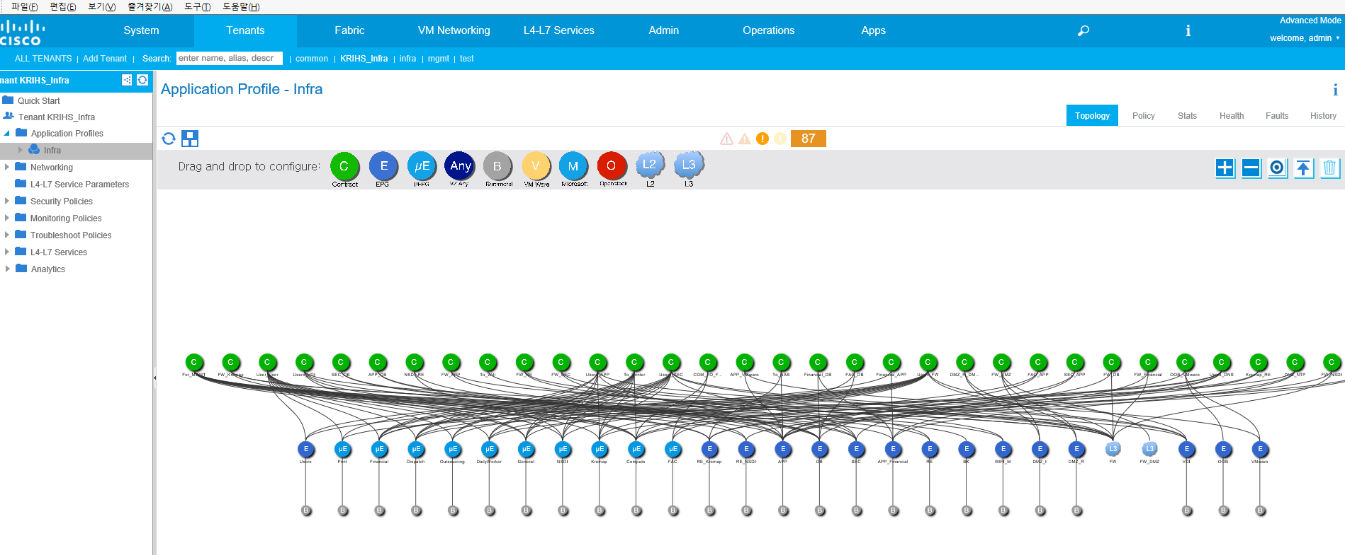
SDN의 실제 운영

Slide 17
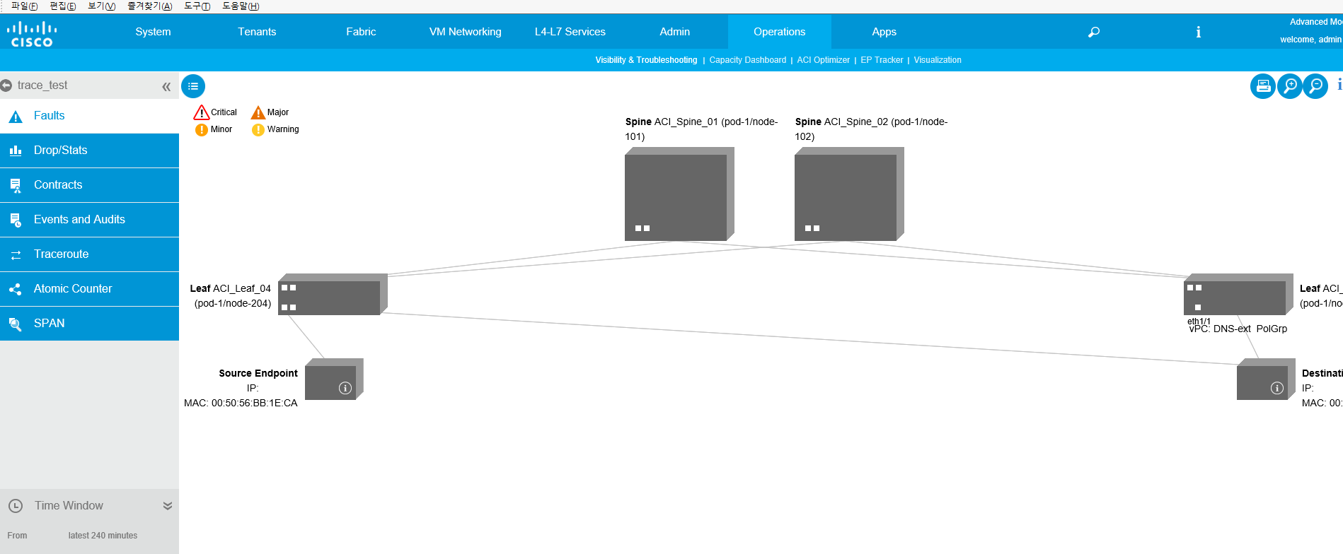
SDN의 실제 운영

Slide 18
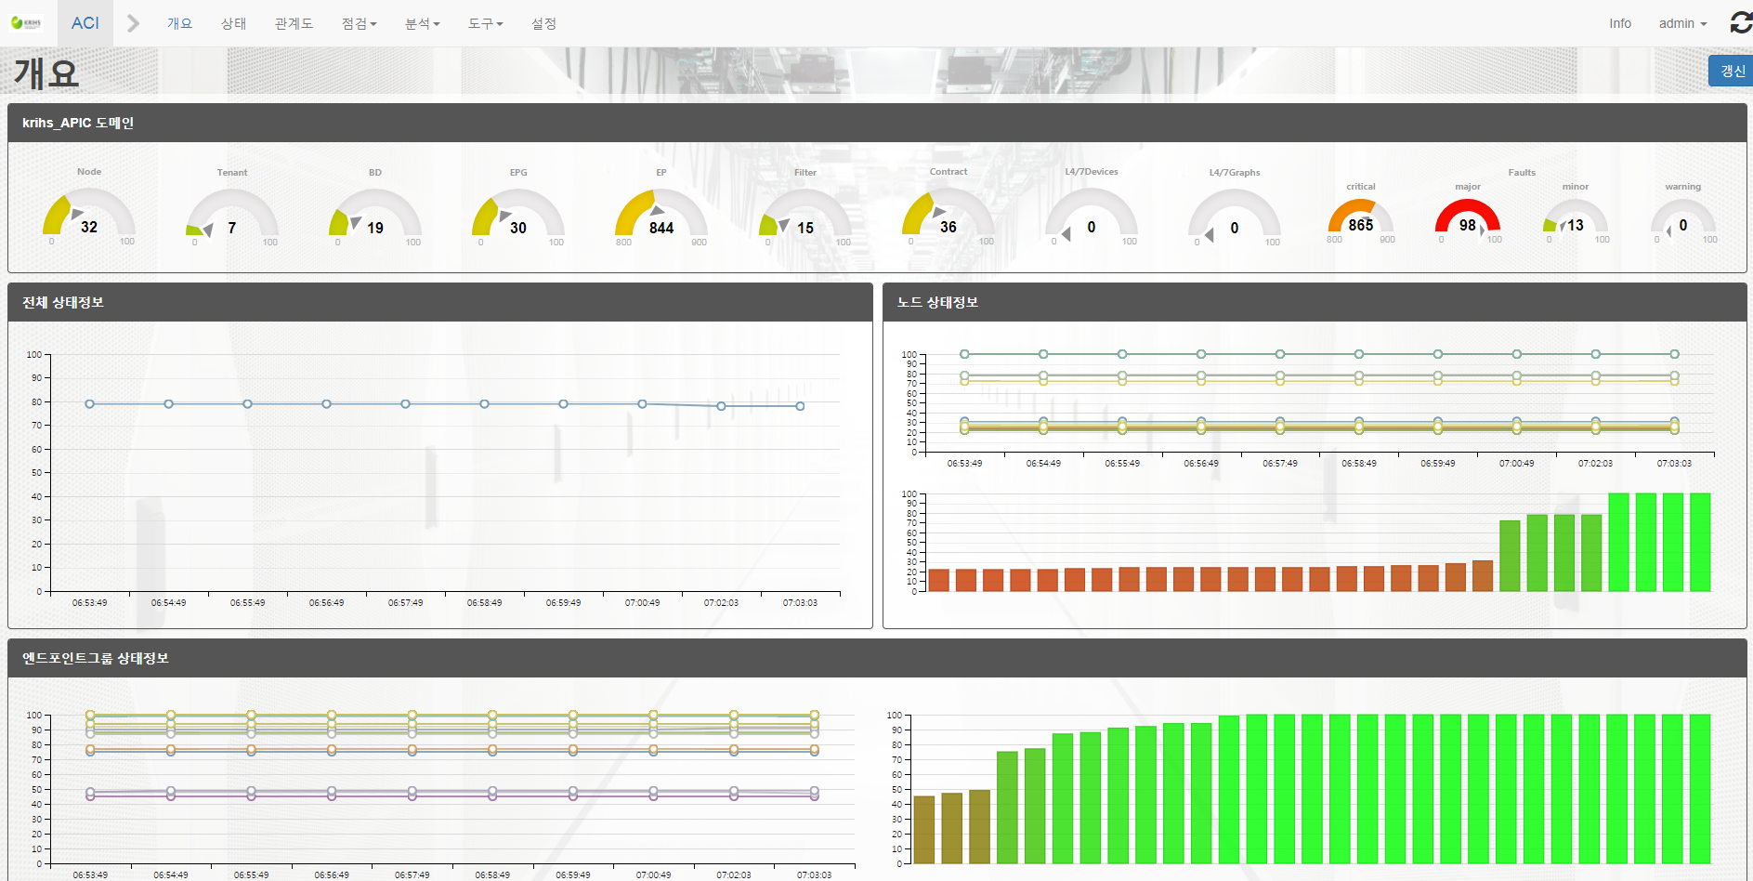
SDN의 실제 운영

Slide 19

앞으로의 SDN은…
Innovators
Early Adopters
SDN
chasm
Early Majority
Late Majority
Laggards

Slide 20
국토연구원 지식정보팀 송정현 책임전문원
jhsong@krihs.re.kr 044-960-0585

